Slide 1
上海交通大学PPT学术模板
第X小组
2024年6月4日

Slide 2
1
现状与发展方向
2
数学与3D建模
3
正逆运动学仿真
4
运动控制与仿真

Slide 3
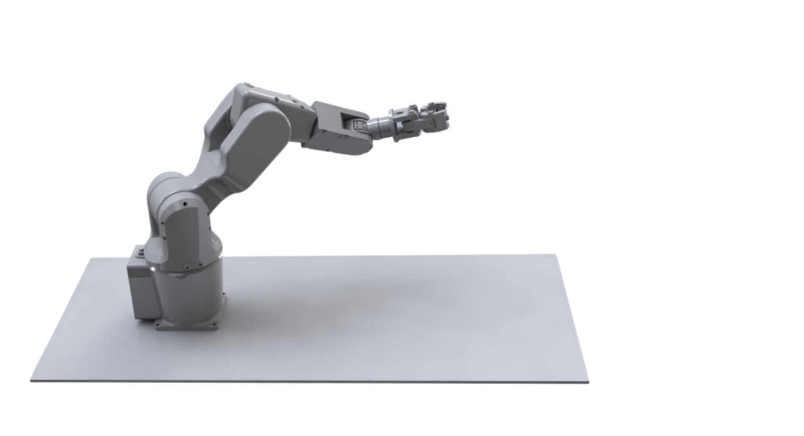

软件需要：
仿真任务：
1.系统Simulink建模
2.运动学复现+可视化
3.实际关节情境模拟（含DC电机）
4.控制率调研、部分复现及可视化
本组系统配置说明：HERE

Slide 4
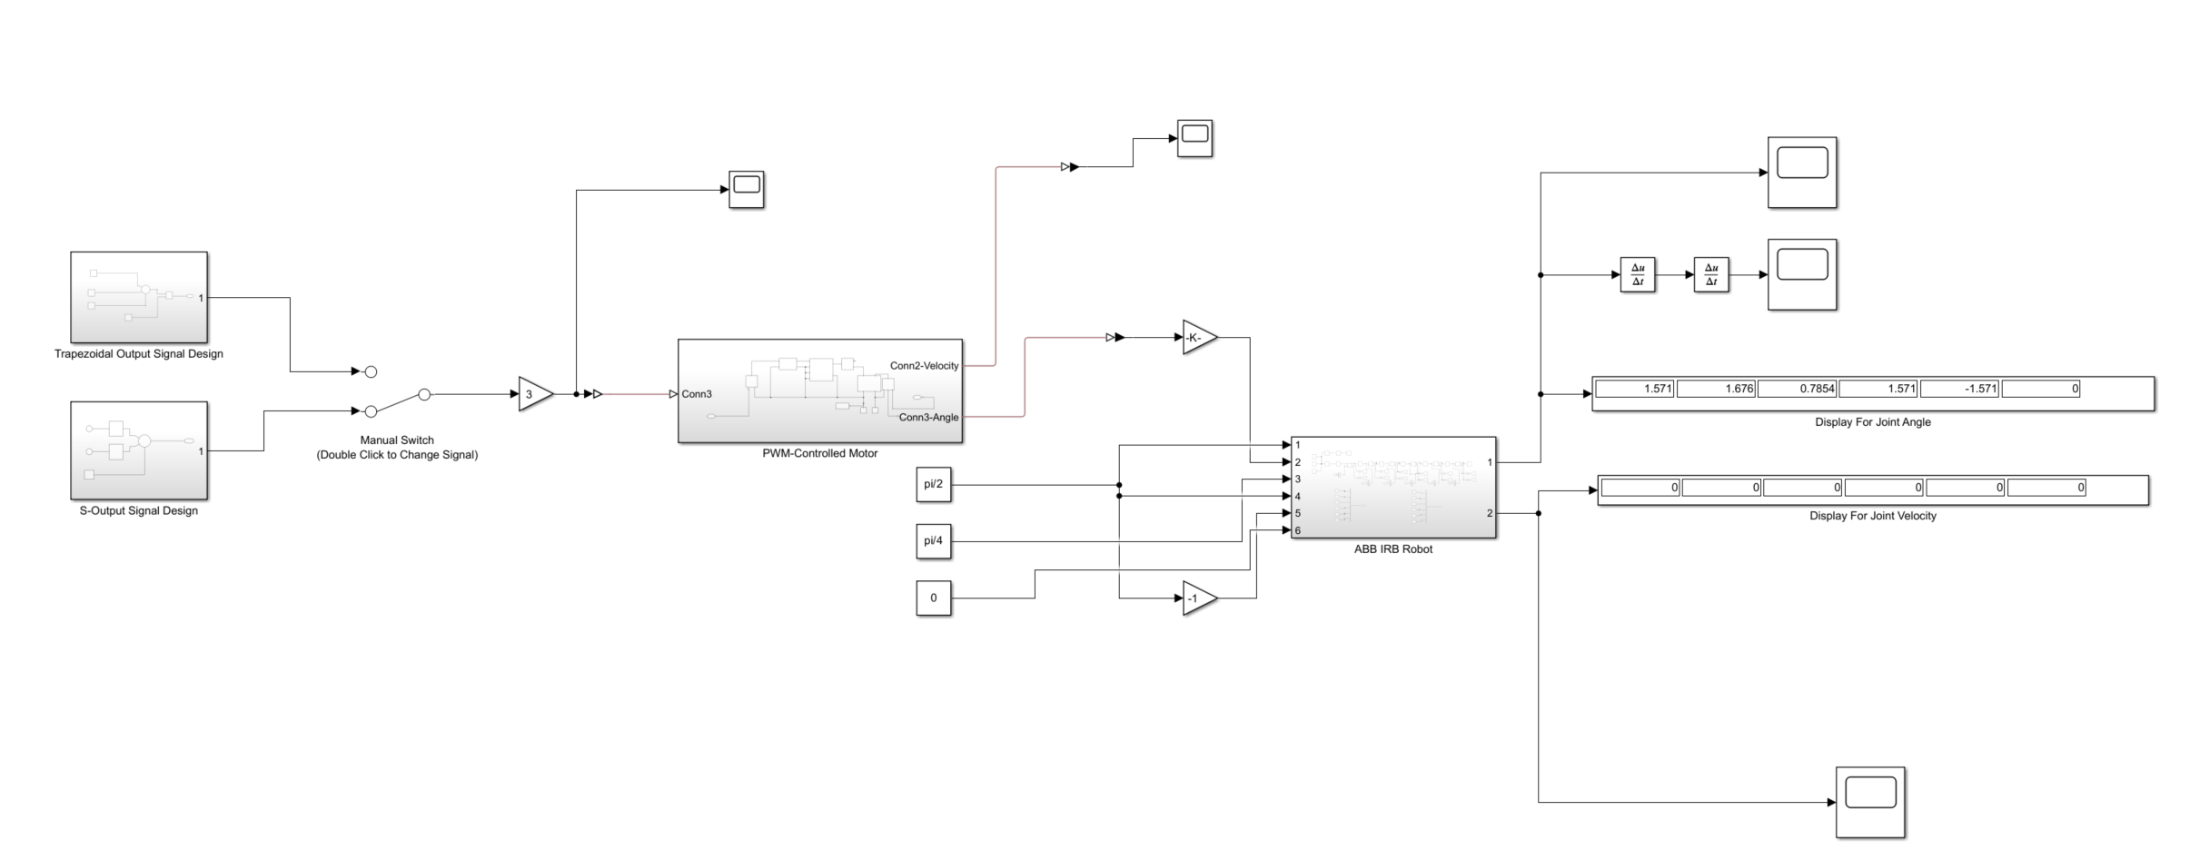
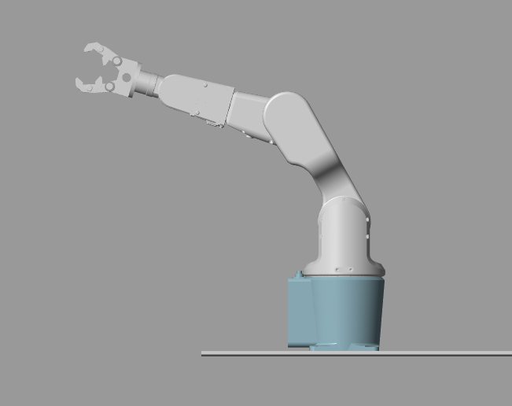

本小组自主研发的面向对象的基于ABB-IRB1200机器人运动学特性测试仿真模型
只需拨动开关，可实现信号类型转换
添加示波器和显示仪，方便数据采集

Slide 5
Robotics Kinematics Simulation
Presented by
Team Roboticsmen
2024/6/4

Slide 6
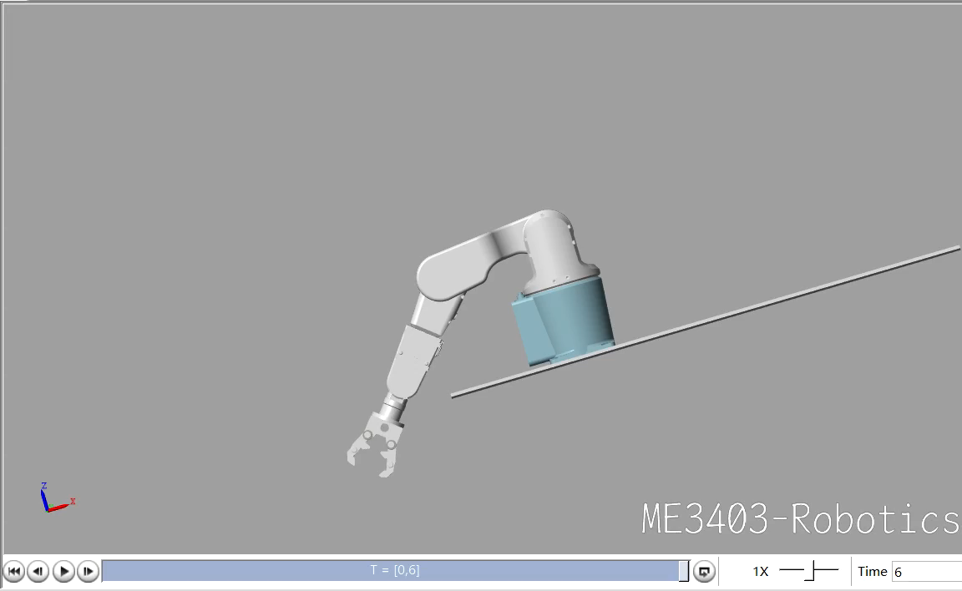
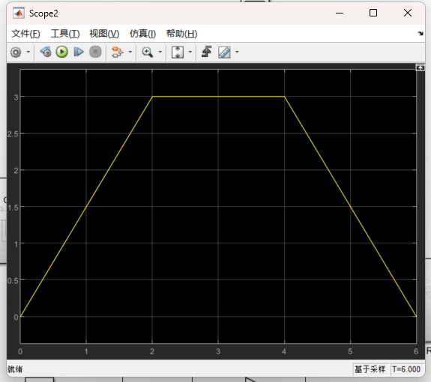
考察2号旋转关节（大臂运动）的梯形速度曲线，仿真结果如下：
仿真演示
输入信号监测

Slide 7
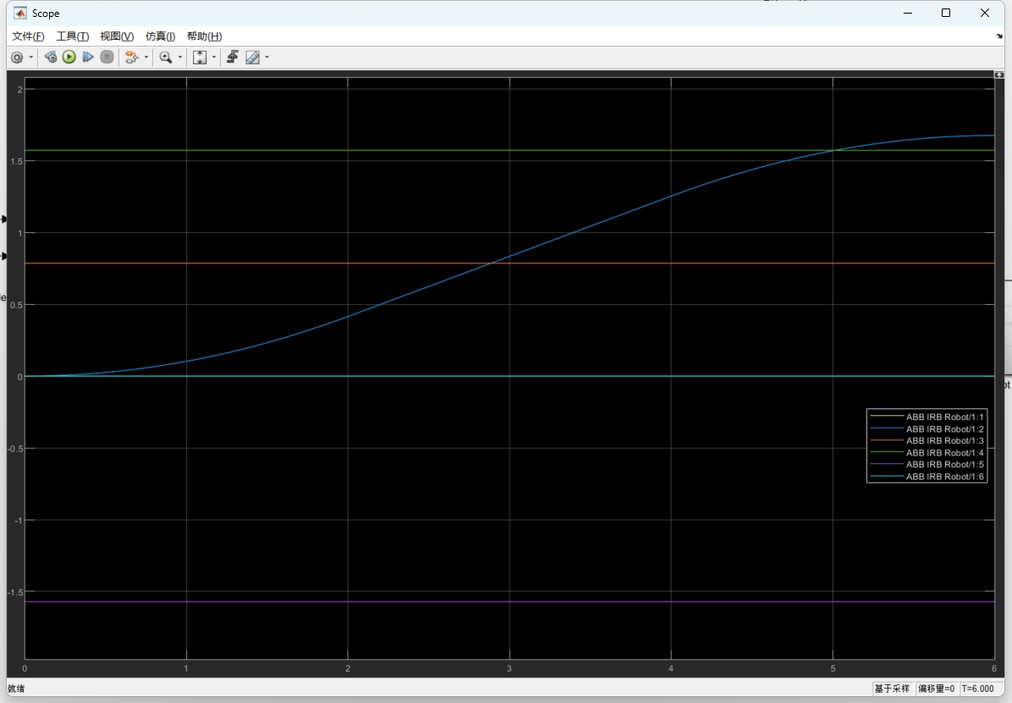
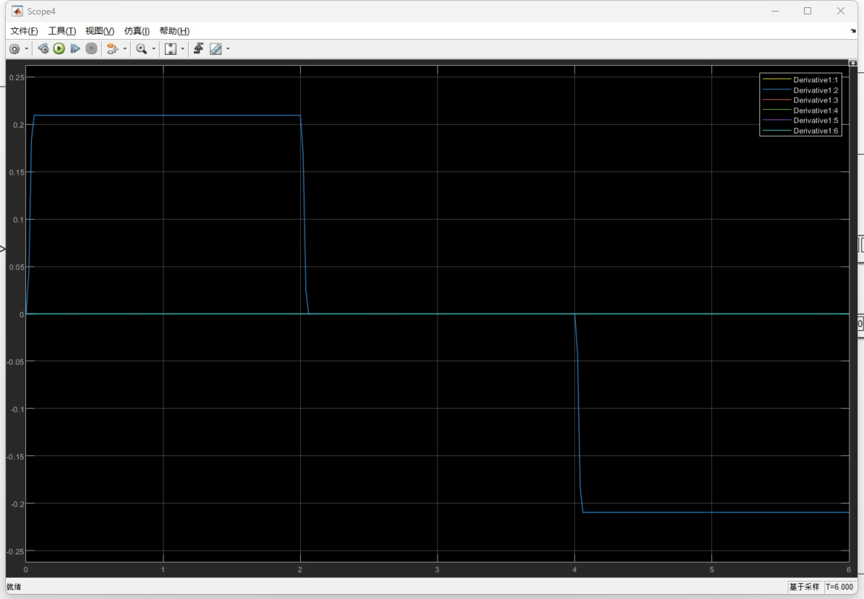
2# Trapezoidal Curve
关节角度变化监测
电机侧加速度监测
可以看到存在加速度突变——由于刚性可能有抖动、时延

Slide 8
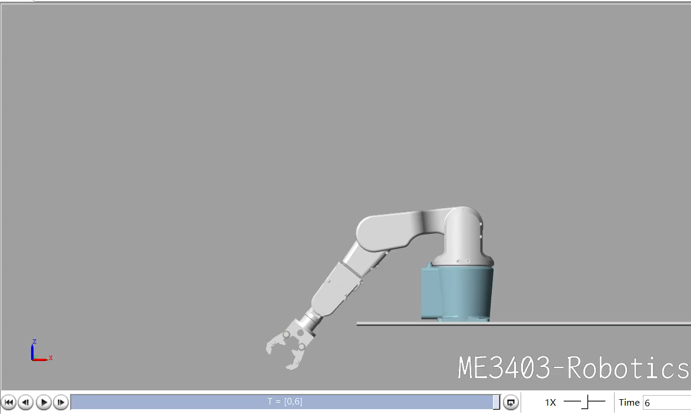

考察2号旋转关节（大臂运动）的S形速度曲线，仿真结果如下：
仿真演示
输入信号监测

Slide 9
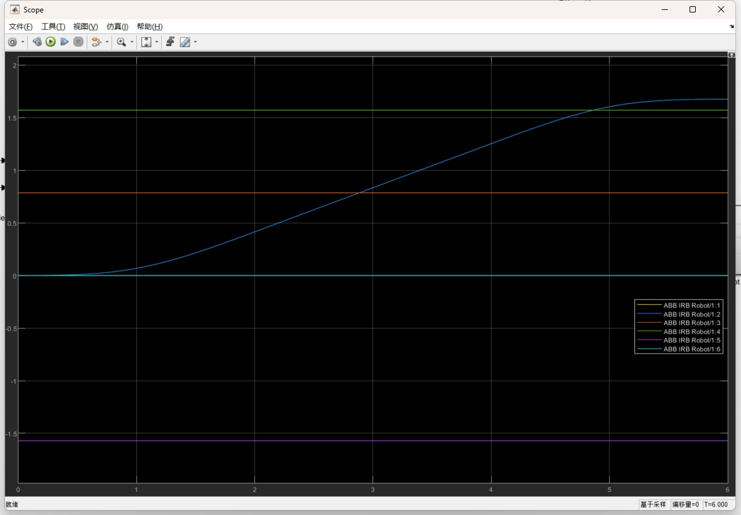
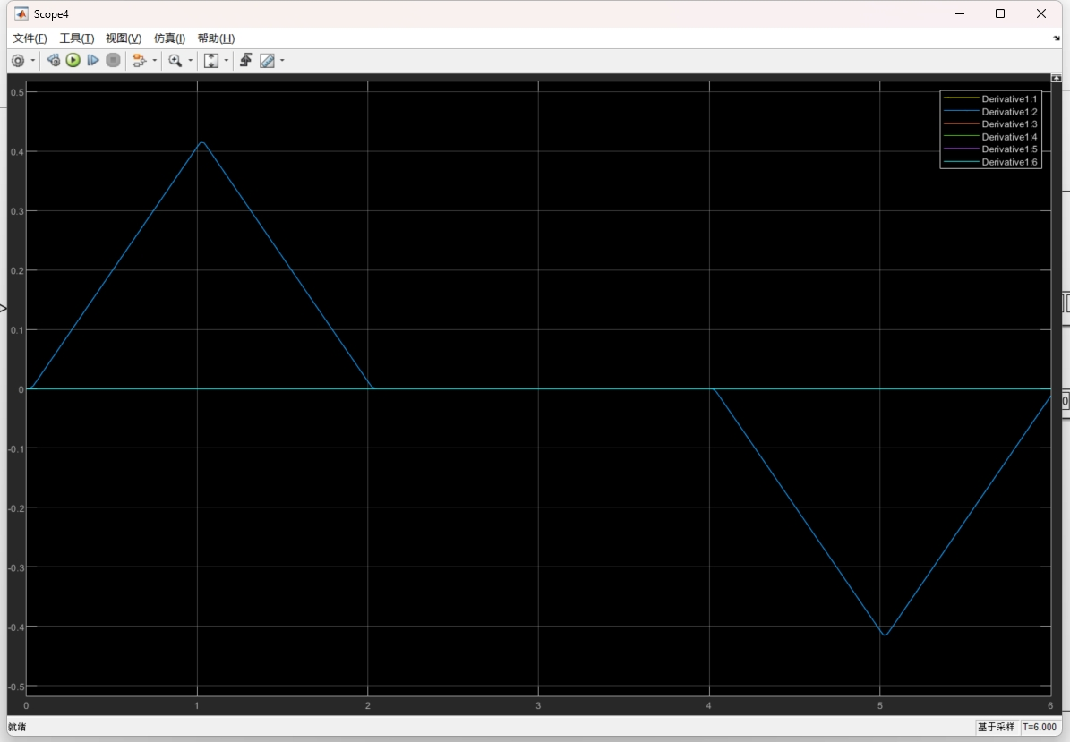
2# S-Curve
关节角度变化监测
电机侧加速度监测
可以看到加速度均匀变化——对真实物理系统更加友好，角度变化更加顺滑

Slide 10
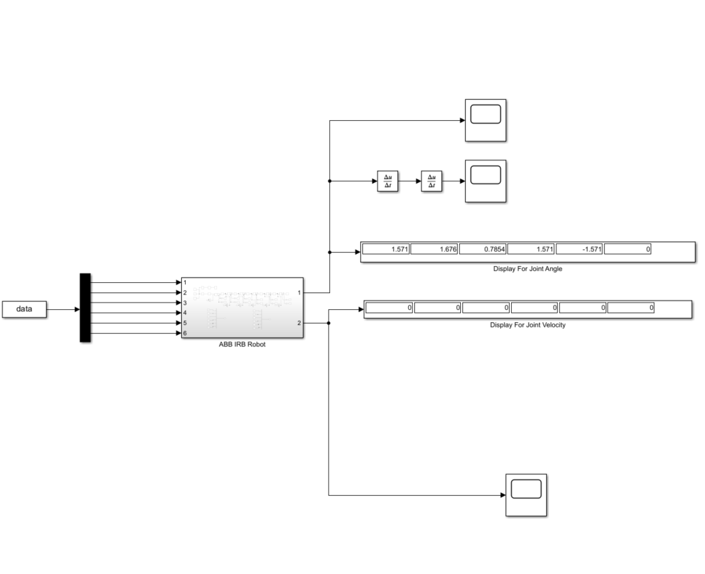
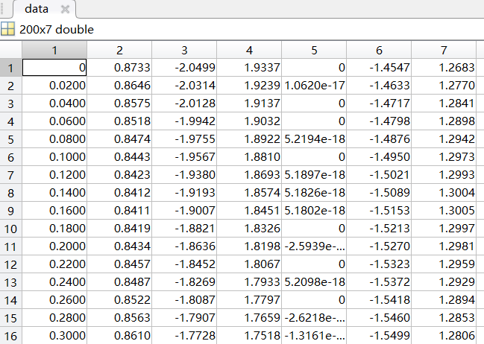
当然也可以使用自己通过运动学计算的数据导入（From Workspace）：
Cmd输入
>>>time = (0:0.02:(size(q, 1)-1)*0.02)’;
>>>data = [time, q];
ATTENTION:
自行导入的数据q通常是N*6的矩阵，Simulink自动默认第一列为时间序列，因此要在左侧对q矩阵增广。

Slide 11
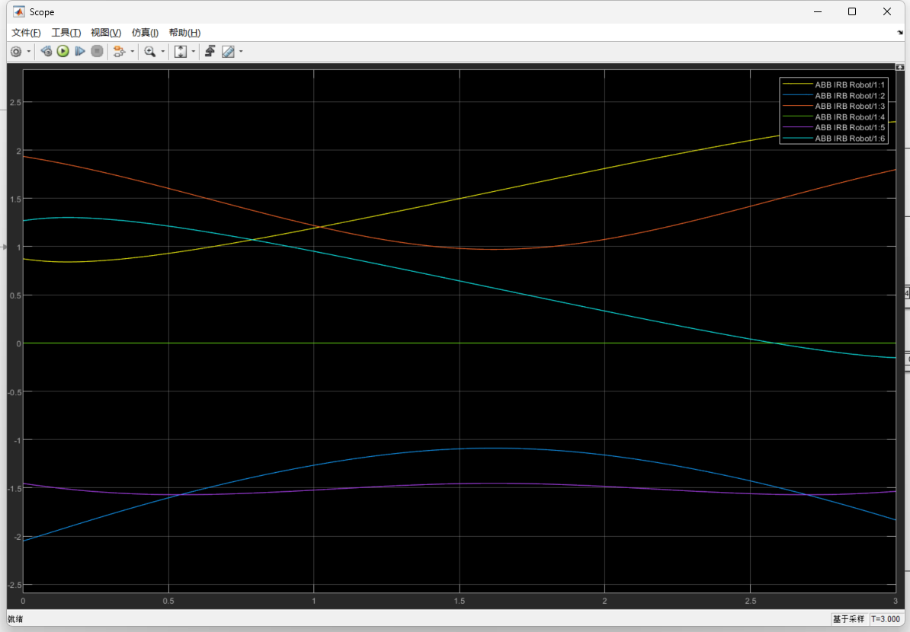
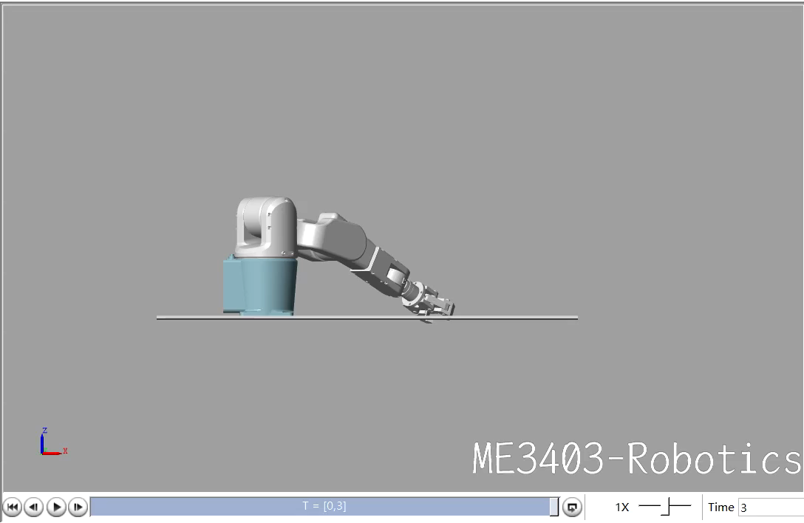
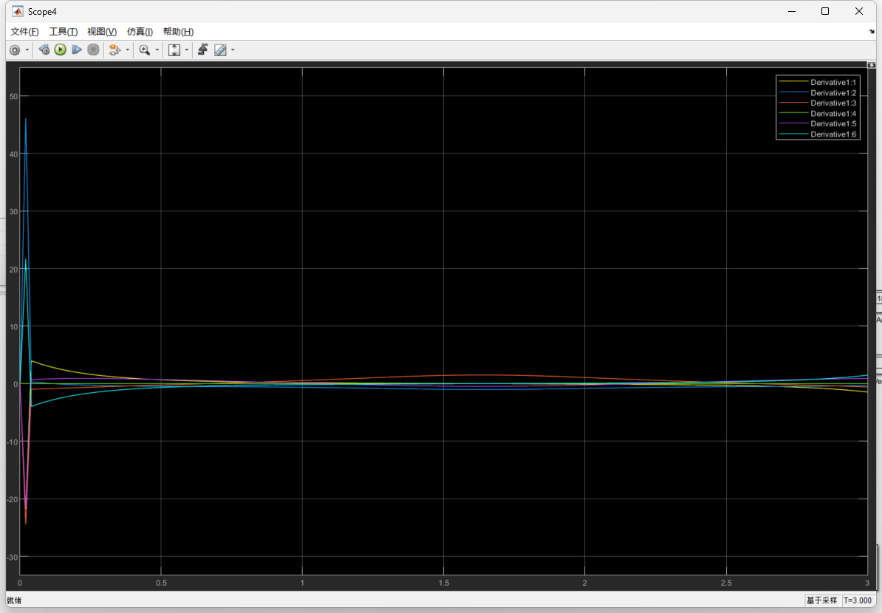
自定义信号运动展示

Slide 12
Dynamics Simulation - I
Presented by
Team Roboticsmen
2024/6/4

Slide 13
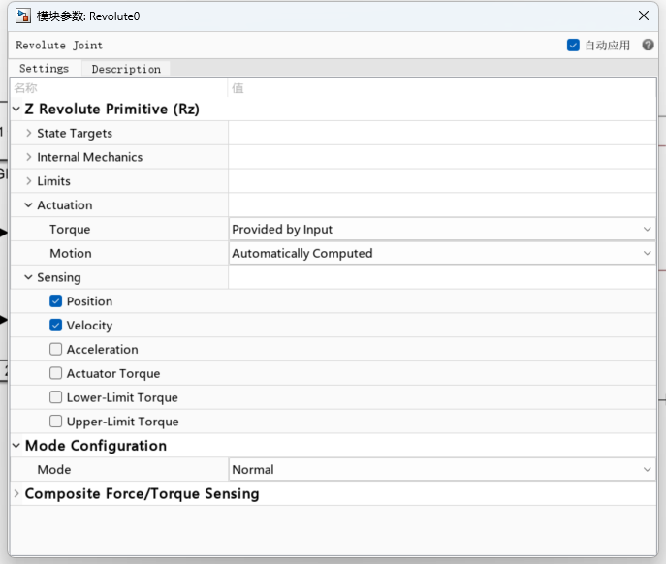
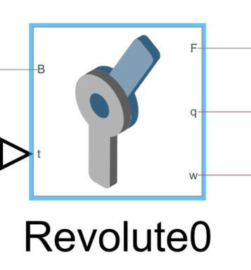
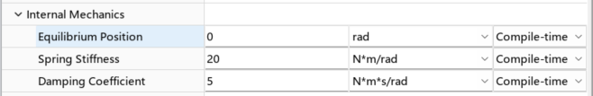
动力学模式（力矩输入）
Model Change：
调整输出信号为Torque，进入动力学模式
接受反馈信号转角和转速
设置一些刚性参数（不一定准确）
输入信号和运动学相似，可以配置自己设计的转矩阵列，也可以输入常数（如0）做实验仿真

Slide 14
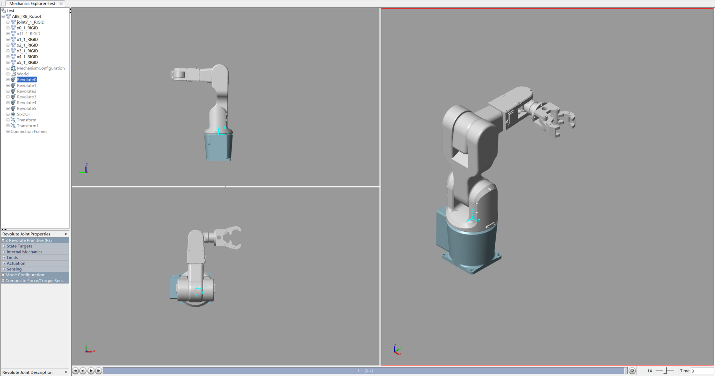
全新界面：设置多摄像机，优化展示界面，全方面感知机器人运动

Slide 15
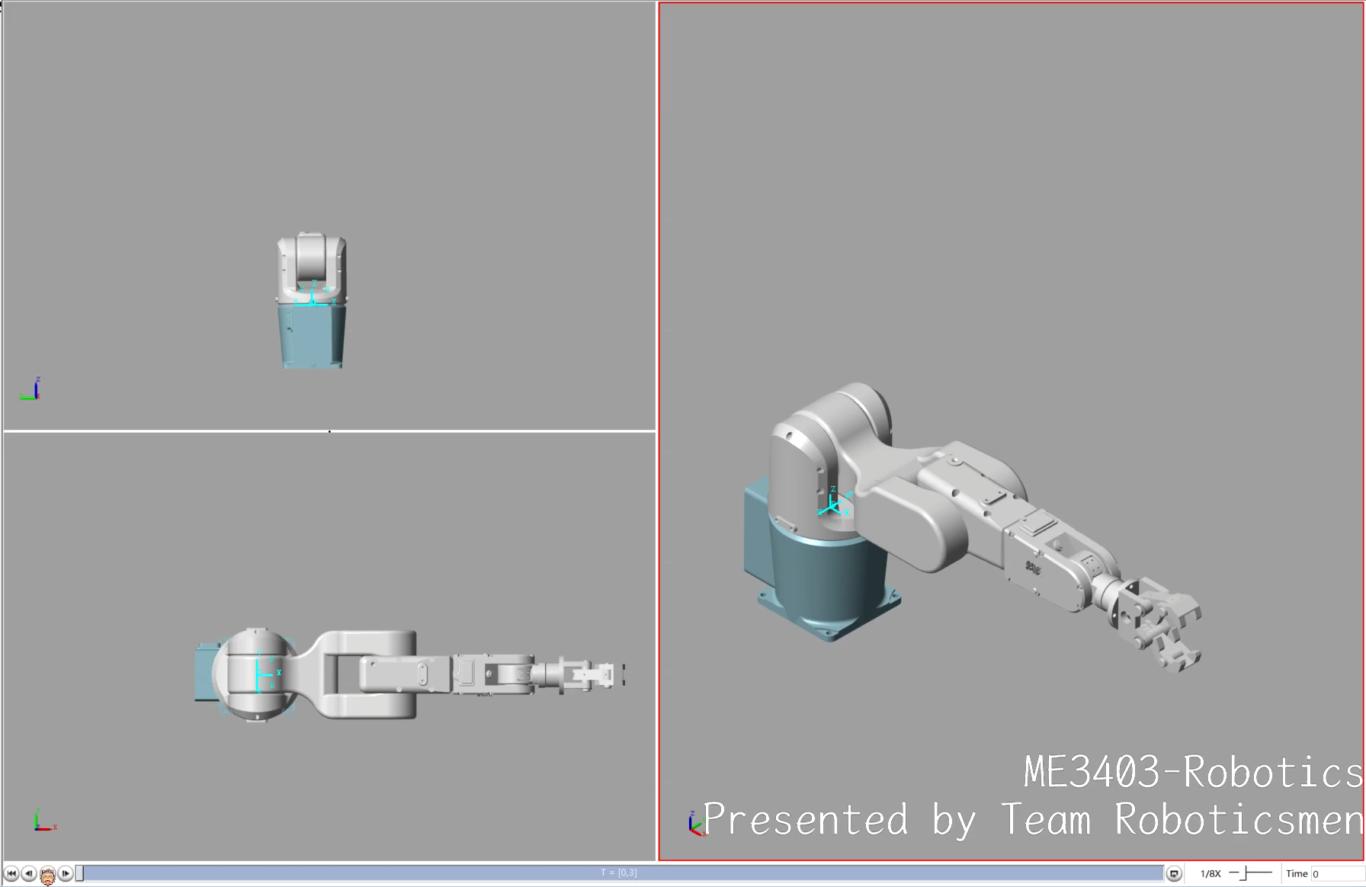
案例展示：某情境下的运动工况检测（比如物体抓取避障）

Slide 16
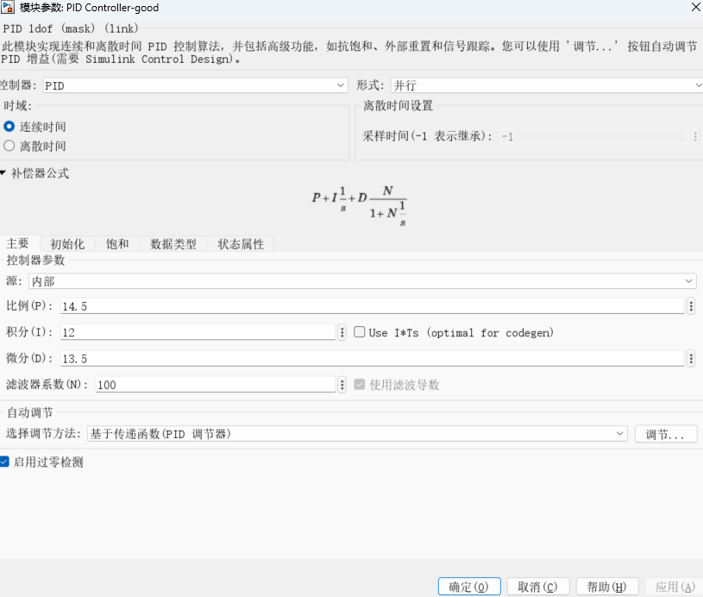
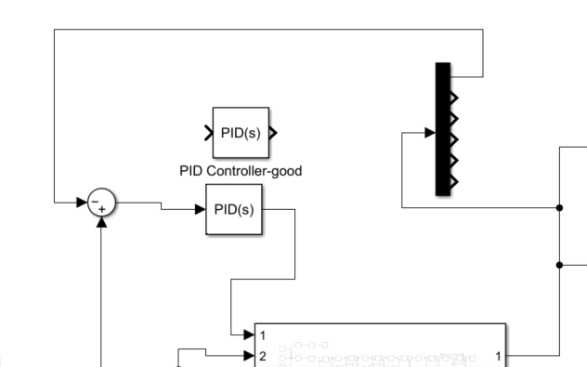
仅考虑一号关节，我们引入PID环节进行测试

Slide 17
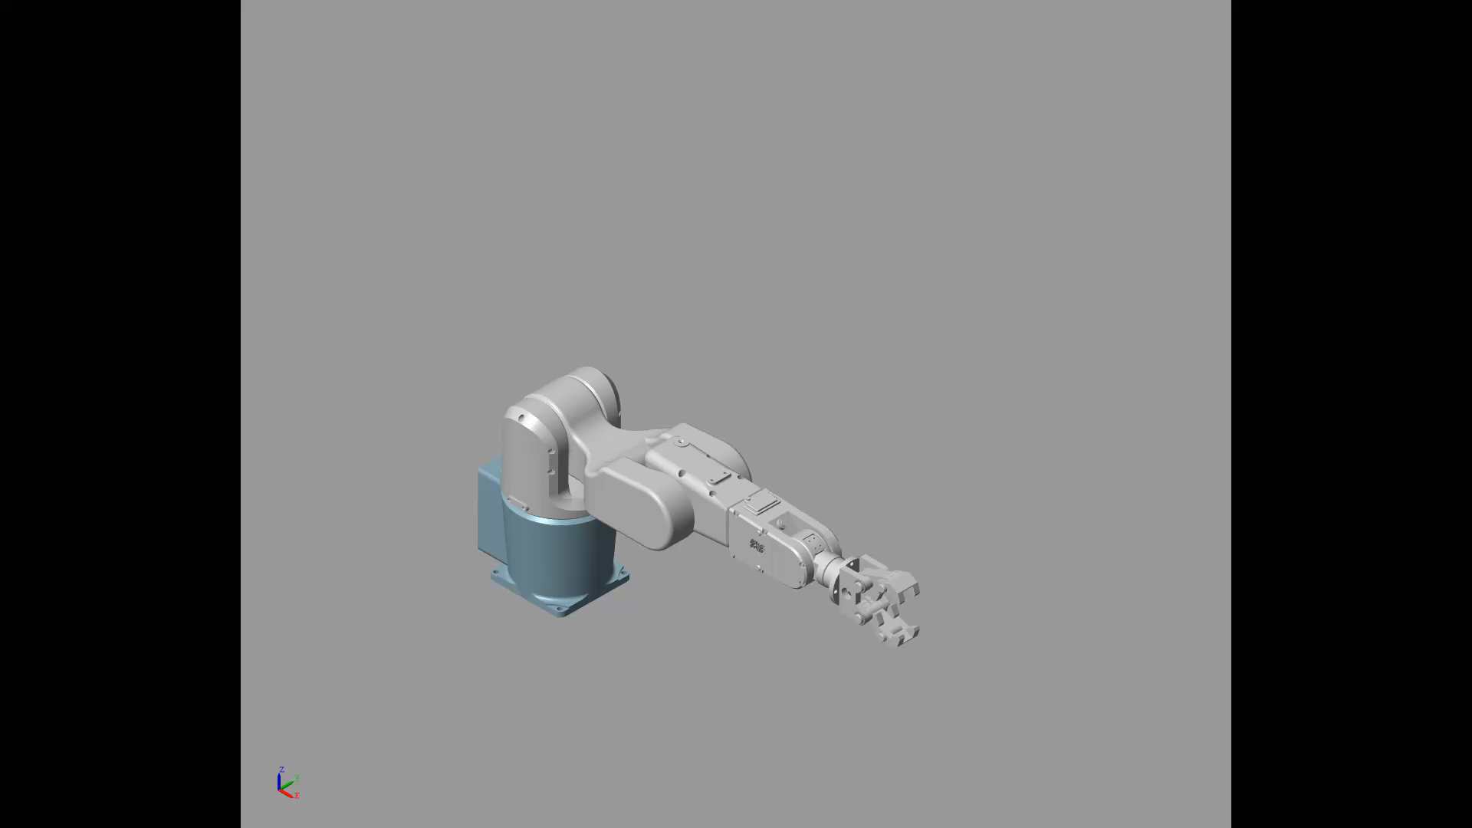
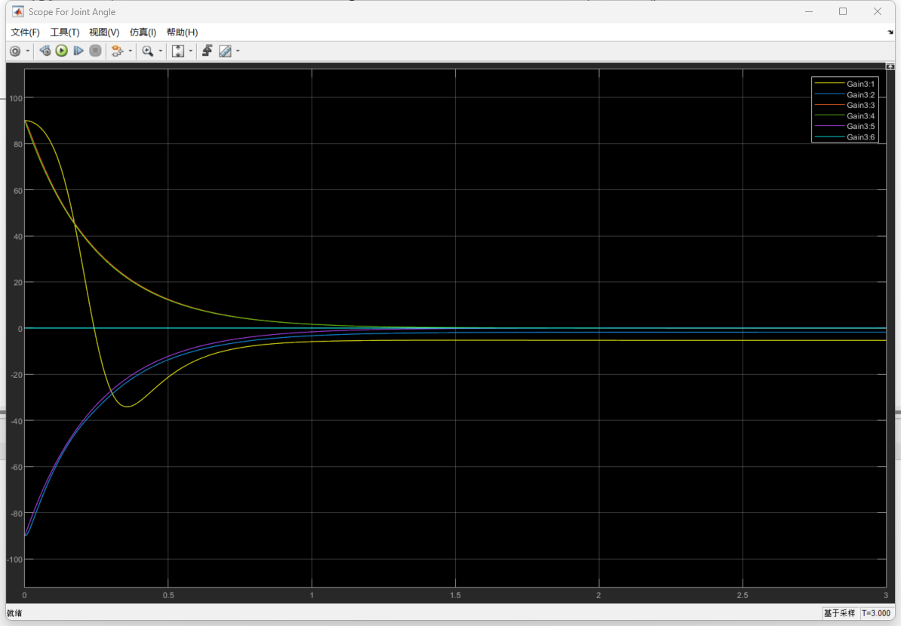
Condition #1: Without PID
重点关注一号关节（本体回旋）运动（黄线）

Slide 18
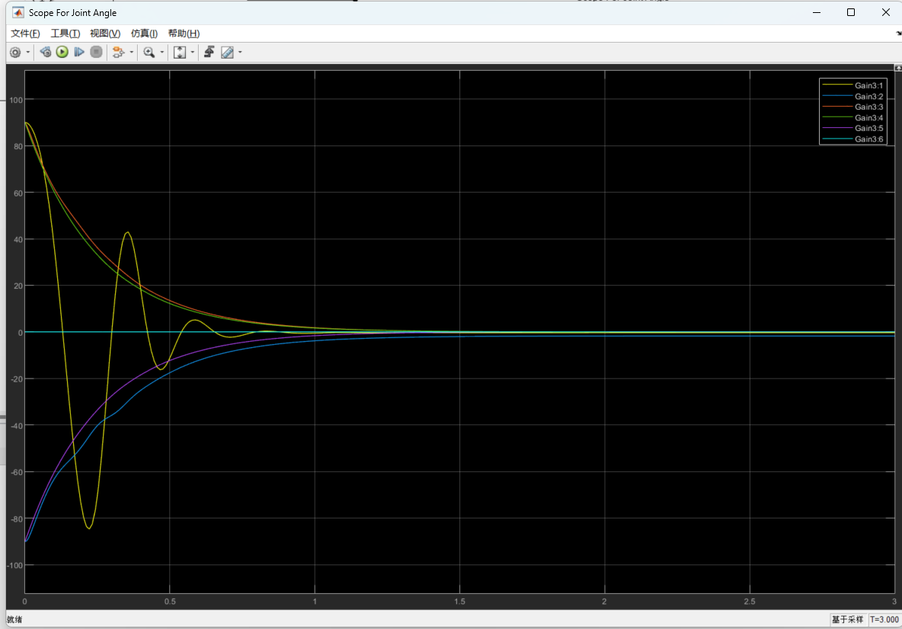
Condition #2: An Inappropriate PID

Slide 19
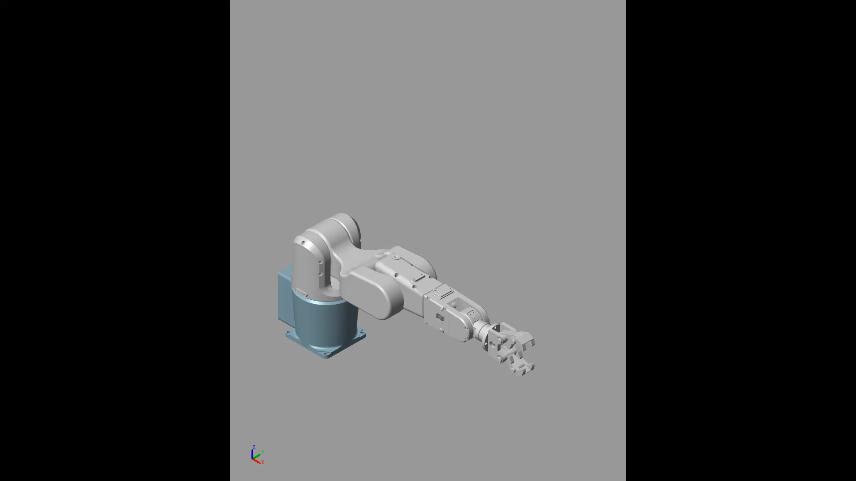
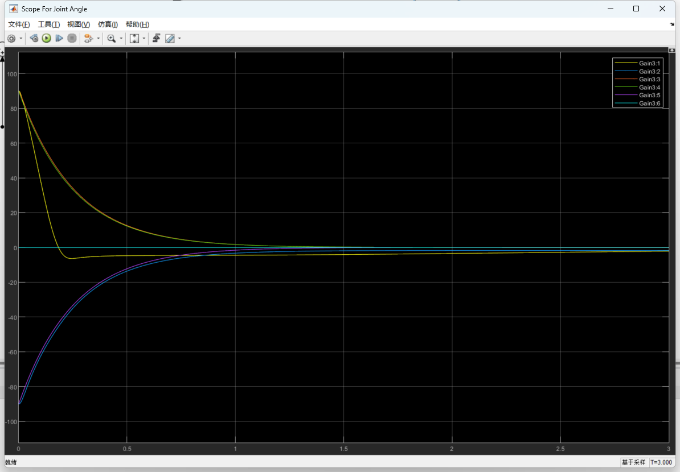
Condition #3: An Appropriate PID

Slide 20
Dynamics Simulation - II
Presented by
Team Roboticsmen
2024/6/4

Slide 21
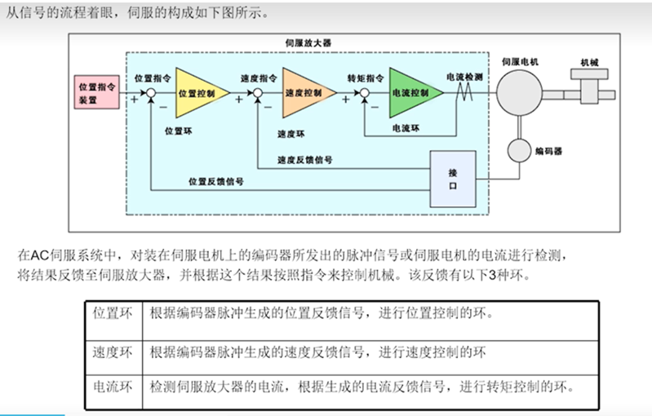
工业上，关节的动力学控制系统可以这样设计成一个嵌套控制回路（外环位置，内环速度）
内环使用P或PI控制生成力矩维持速度的跟踪，外环采用P控制，生成需求的速度。

Slide 22

对于一个机器人关节，动力学上有一个优雅而简洁*的方程来描述：
Q代表广义驱动力，M是关节空间惯量矩阵，C是科里奥利力和向心力耦合矩阵，G是重力负荷，f是摩擦力，J是雅可比矩阵。
Example：Configuration of Joint 1
L(1).m=5.235;
L(1).r=[0.115,0,0.192];
L(1).Jm=0.0002;
L(1).I=10^(-6)*[233372.299 12.446 115929.582;
12.446 314433.958 -1424.735;
115929.582 -1424.735 104166.070];
Peter Corke
Queensland University of Technology (QUT)
注：Peter Corke 的原话，《Robotics,Vision and Control》

Slide 23
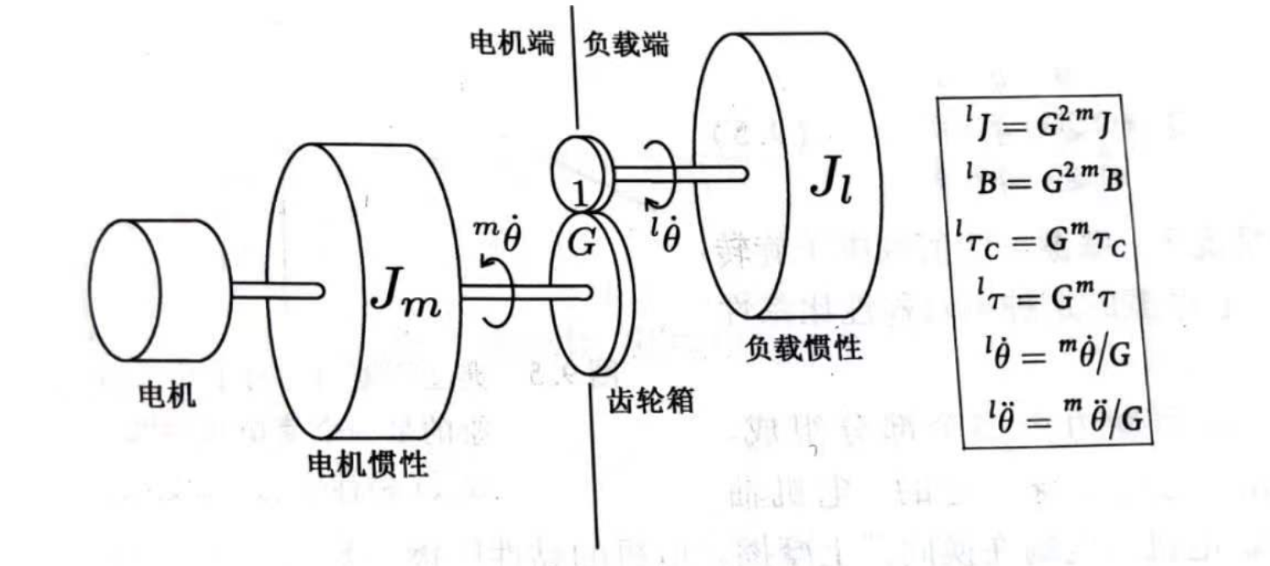
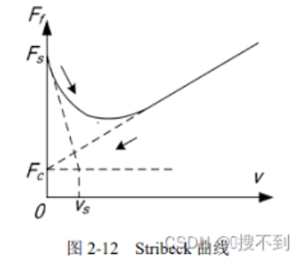
对于传动系统
从电机上看，关节j的总惯量是：
对于摩擦力，视为库伦摩擦阻力：

Slide 24
对于电机，模型简化：
不计库伦摩擦，引入Laplace Transform：
用给电机驱动器的指令：

Slide 25
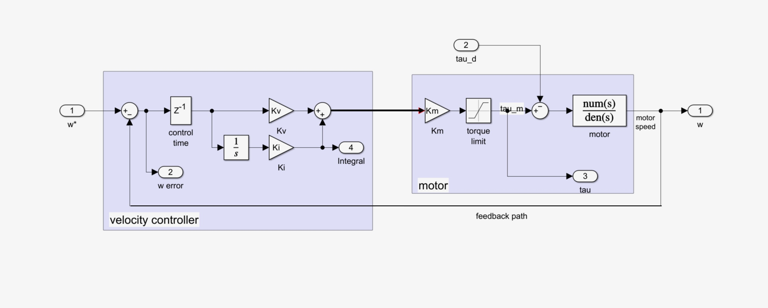
速度控制环（Vloop,内层）

Slide 26
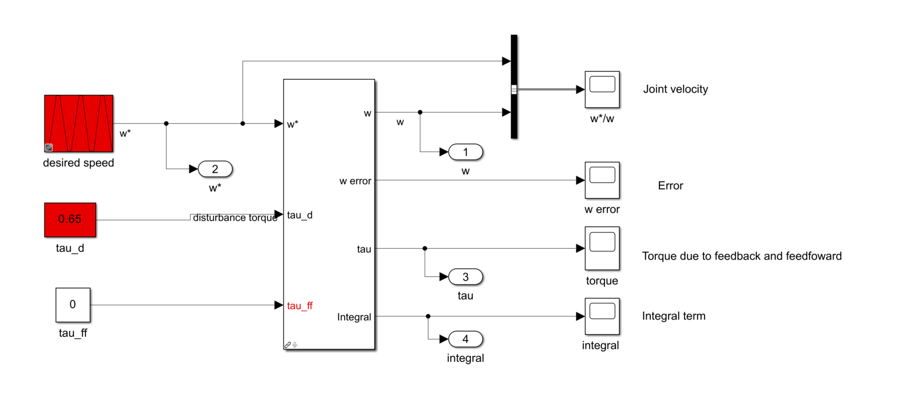
速度控制环检测 （Velocity Loop）[外层,测试用]

Slide 27
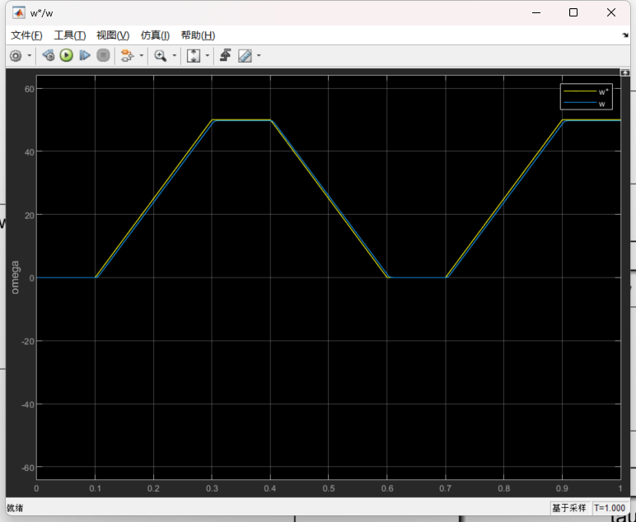
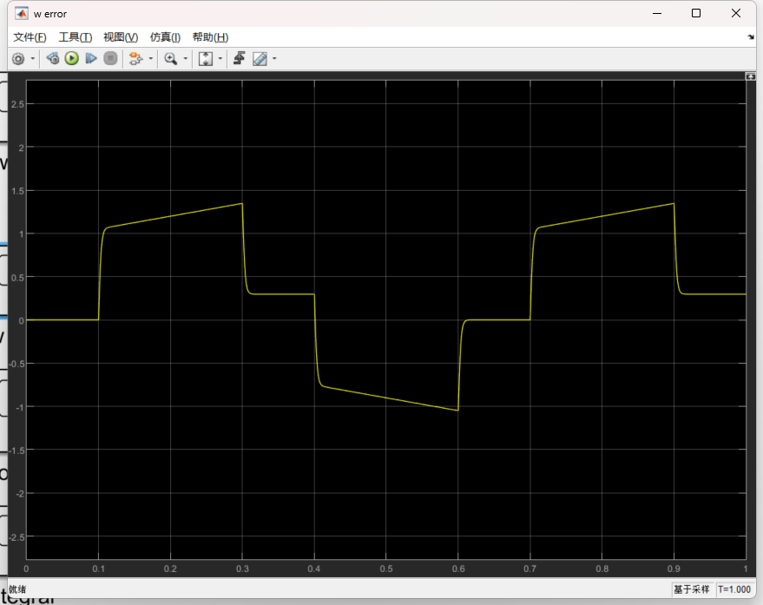
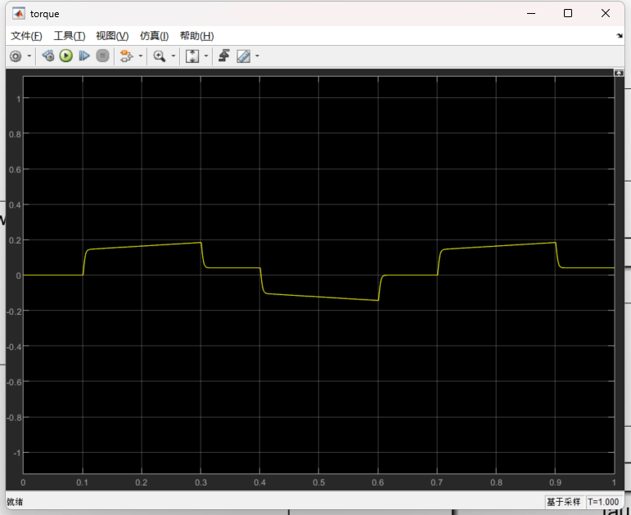
当干扰力矩为0时，控制信号为Trapezoidal
关节角度理论/实际
Error
Torque
对于梯形信号跟踪性能一般，误差大时可以超过1rad/s

Slide 28
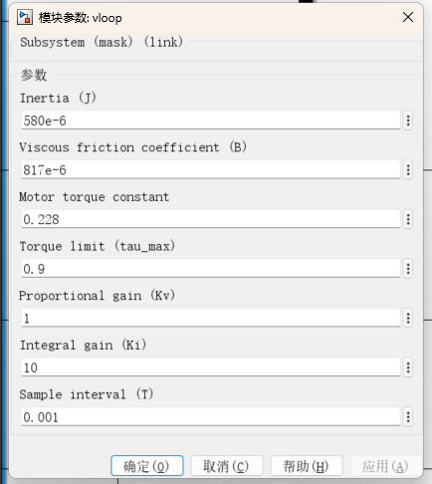
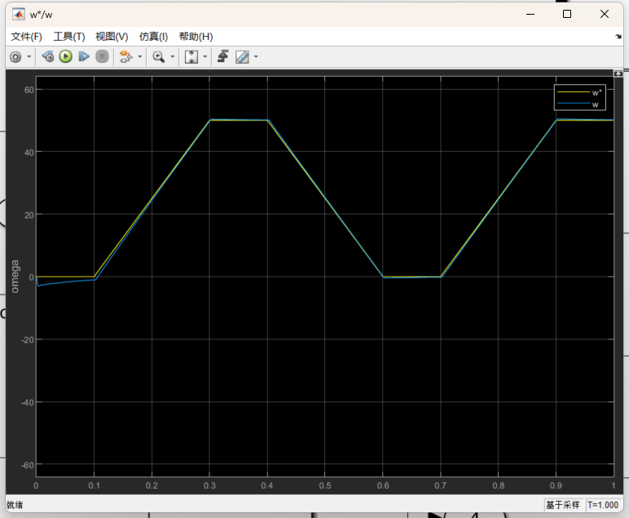
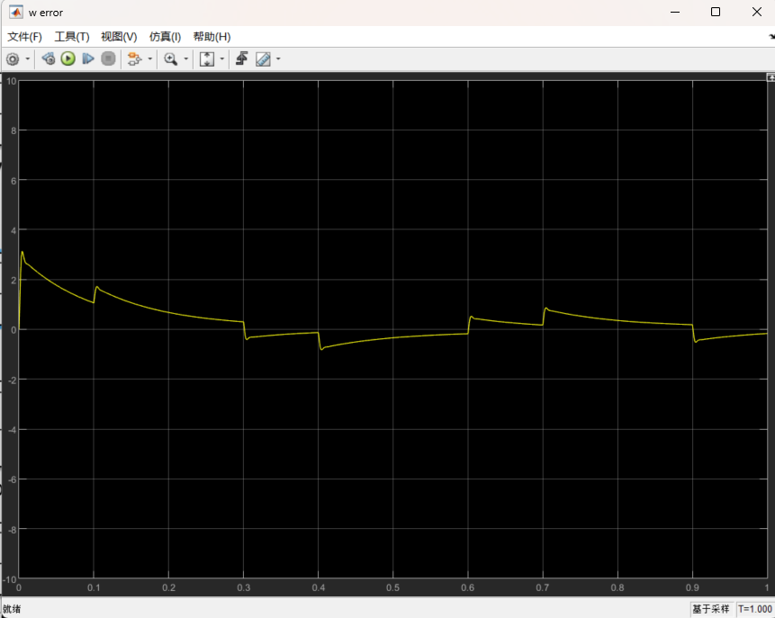
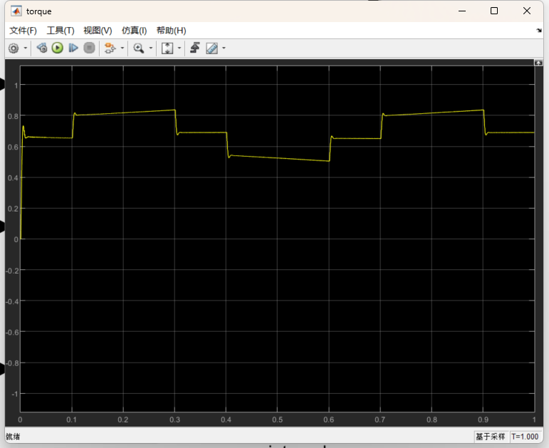
事实上，之前忽略了重力力矩的干扰
如果加入干扰，跟踪误差会更加显著
控制器参数设置：
干扰力矩设置：
跟踪误差更加显著：
关节角度理论/实际
Error
Torque

Slide 29
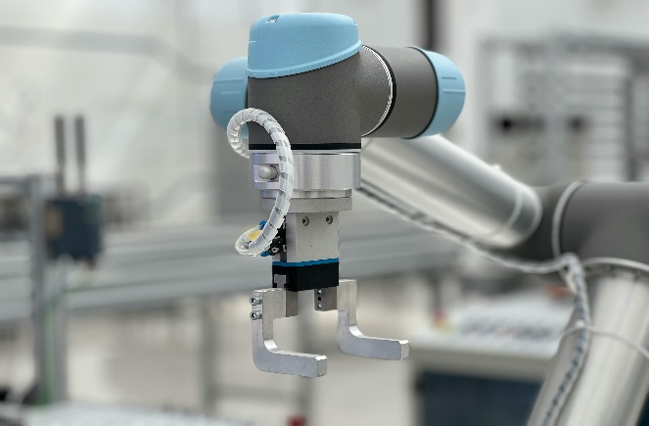

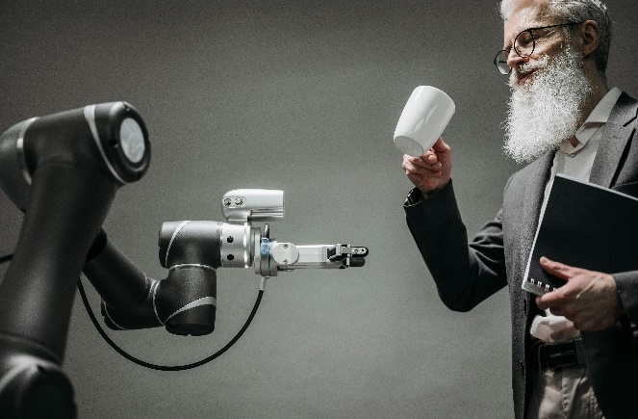
对于此类跟踪性能的改善，工业界流行有3种方法：
提高增益
增加积分作用
加入前馈
可以减少系统误差，但
容易造成系统不稳定。
对稳定输入表现为0误差。
工业上，对于一个实际的机器人重力的干扰并不是未知的。我们可以估计或者使用上限/下限等，因此可以预测干扰并消除它
缺点：积分饱和&比较大的超调量
干扰抑制
力矩前馈控制

Slide 30
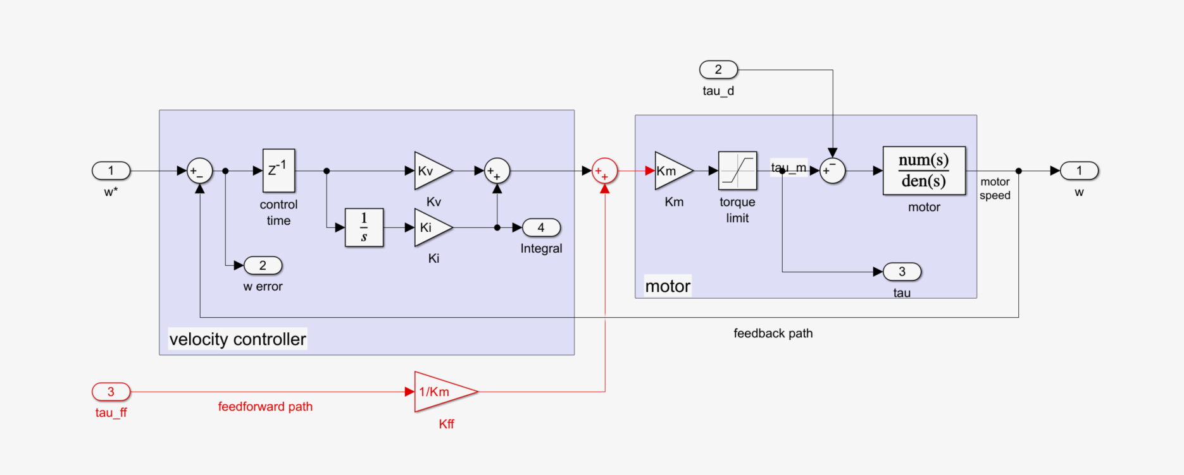
反馈通道
前馈通道

Slide 31
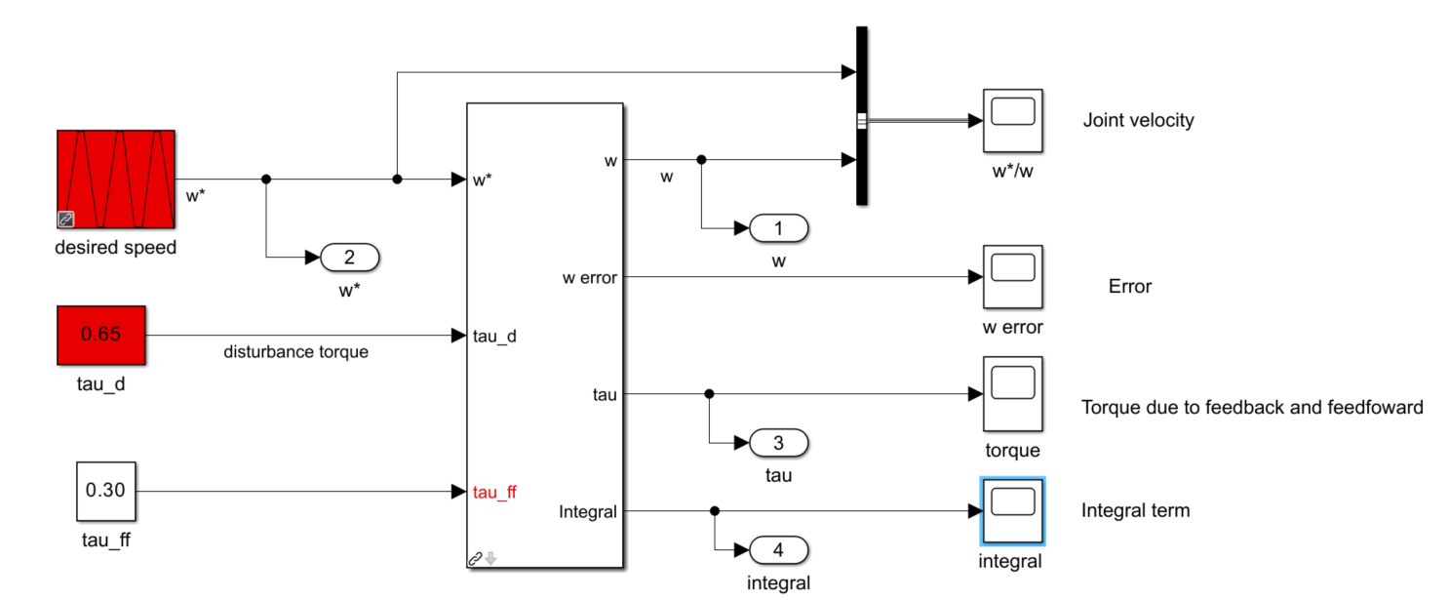
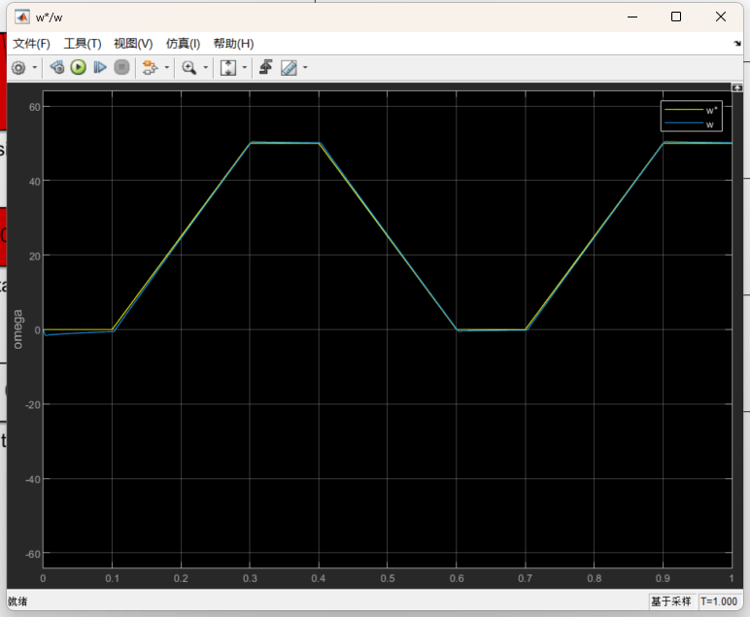
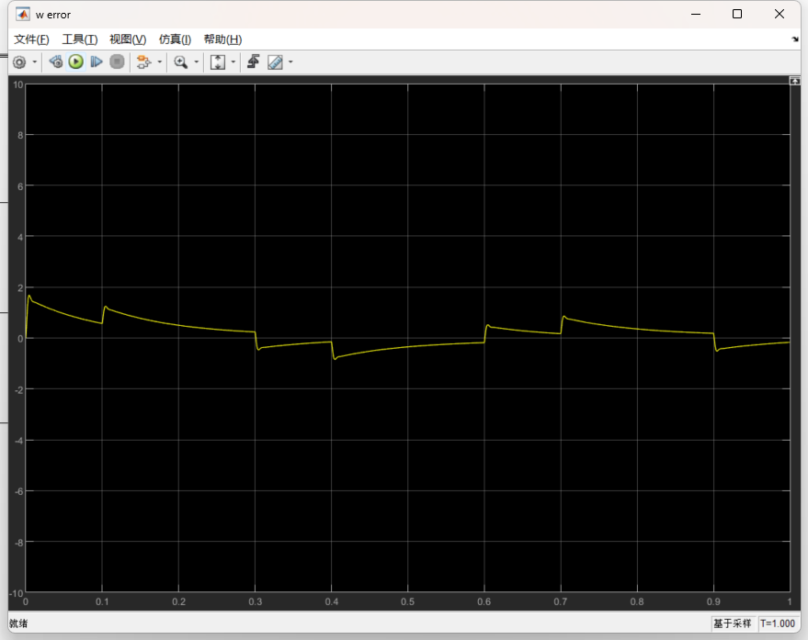
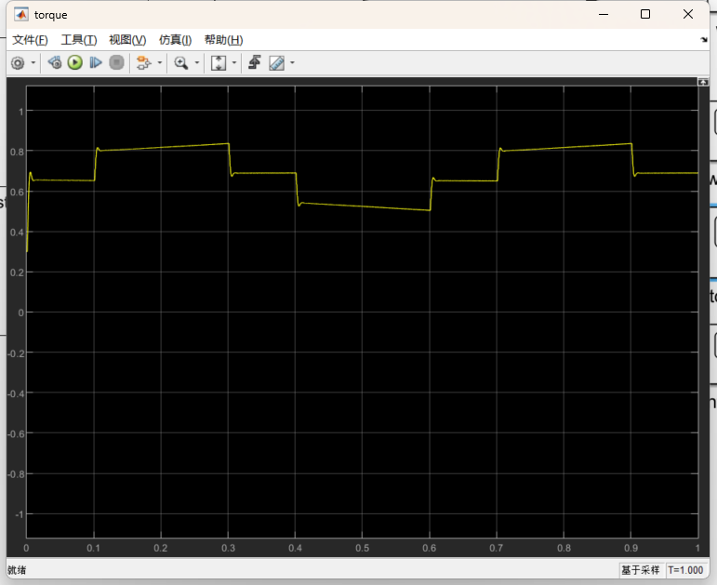
即使重力负载的数值不准确，前馈控制也可以减少干扰的幅度。
加入一个前馈量
关节角度理论/实际
Error
Torque

Slide 32
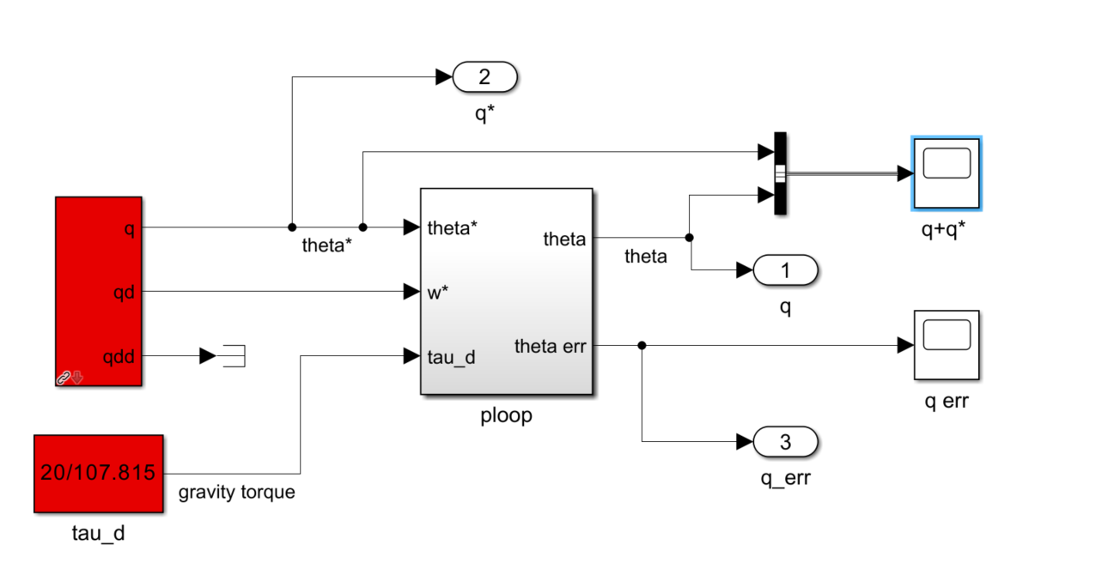
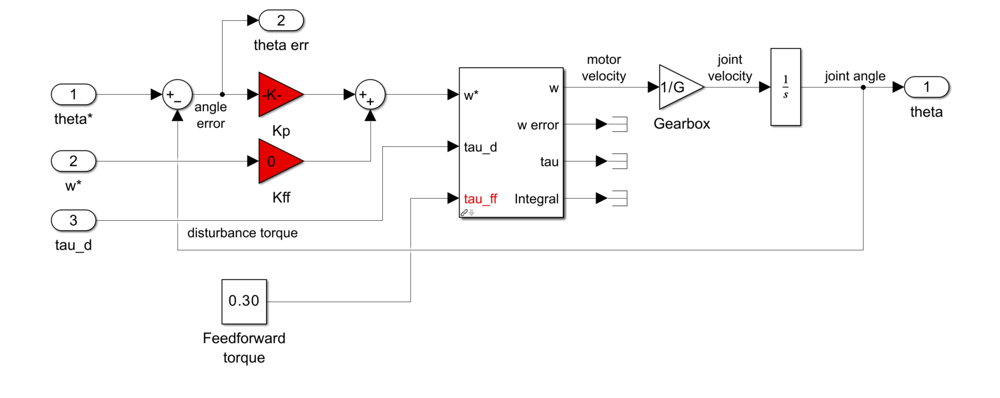
位置控制环（Ploop）
LSPB：轨迹发生器，在1s内从0运动到1rad
使用一个比控制器 来控制电机转速
三个增益来优化控制（P-PI）
Vloop,之前提到的

Slide 33
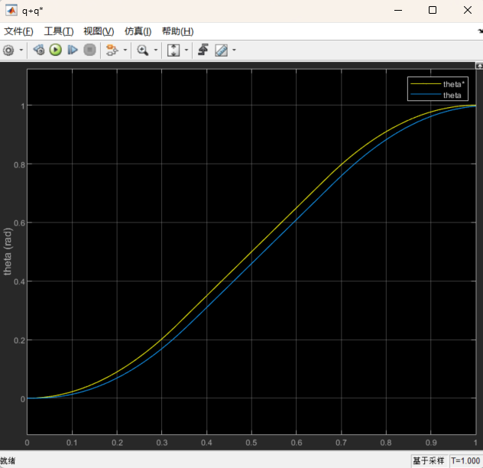
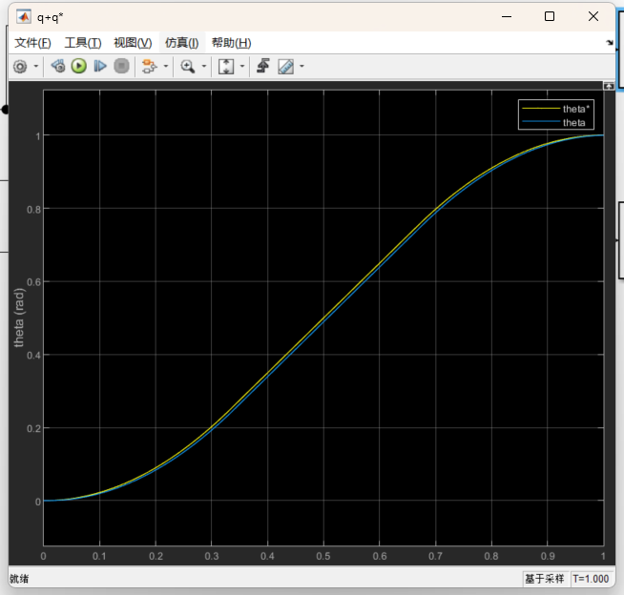
只有比例控制
比例控制加期望速度的前馈

Slide 34
References：
[1].Peter Corke 机器人学、机器视觉与控制 MATLAB算法基础 ； Robotics, Vision and Control Fundamental Algorithms in MATLAB. 电子工业出版社, 2016. Print. 经典译丛·人工智能与智能系统，https://doi.org/10.1007/978-3-319-54413-7
[2].石青 (2019) MATLAB基础与机器人学应用 ； MATLAB foundation and its applications in robotics. 北京理工大学出版社
[3].克雷格 机器人学导论 = Introduction to Robotics: Mechanics and Control. 机械工业出版社, 2018. Print. 机器人学译丛

